Slide 1
ОПРИЧНИНА

Slide 2
2 февраля 1565 года- Иван IV объявил о разделении государства на опричнину и земщину
В опричнину отбирали «худородных» дворян. Из них было создано войско (около 5 тыс. человек). Каждый опричник клятвенно обещал разоблачить опасные замыслы, грозившие царю. Опричники носили черную одежду и привязывали к поясу некое подобие метлы как символ стремления «вымести» из страны измену. Чтобы обеспечить опричников землями, из опричнины насильственно выселялись бояре- вотчинники, дворяне, приказные люди.

Slide 3
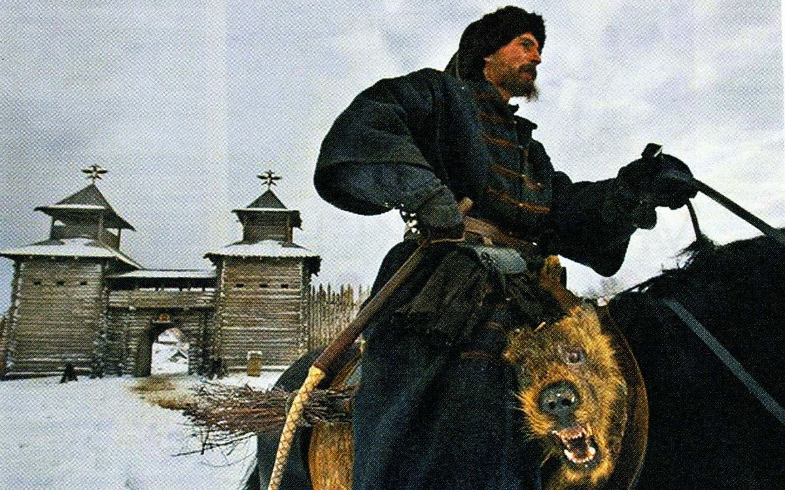

Slide 4
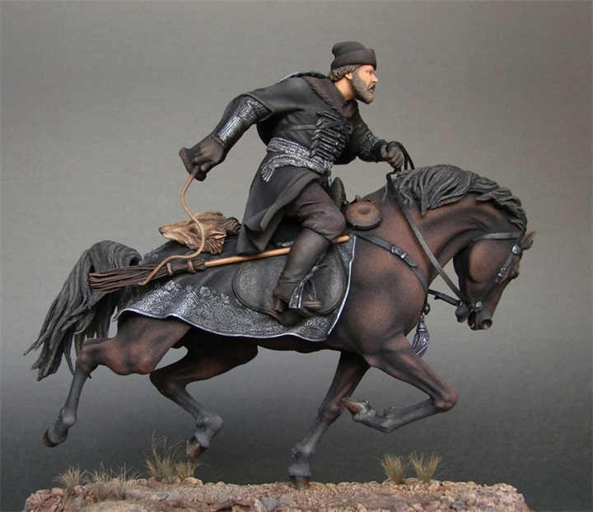

Slide 5
«Дело Ивана Петровича Фёдорова»
В 1567 году царь вызвал во дворец боярина Ивана Петровича Фёдорова- одного из богатейших людей во всей державе, видного воеводу, отпрыска знатного боярского рода, пользовавшегося в народе авторитетом и уважением. Иван IV облачил его в царские одежды, посадил на трон и с притворным смирением приветствовал его как своего государя. Вдоволь натешившись, царь собственноручно заколол его ножом, считая виновным в организации заговора. По «делу» Фёдорова было уничтожено 370 человек.

Slide 6
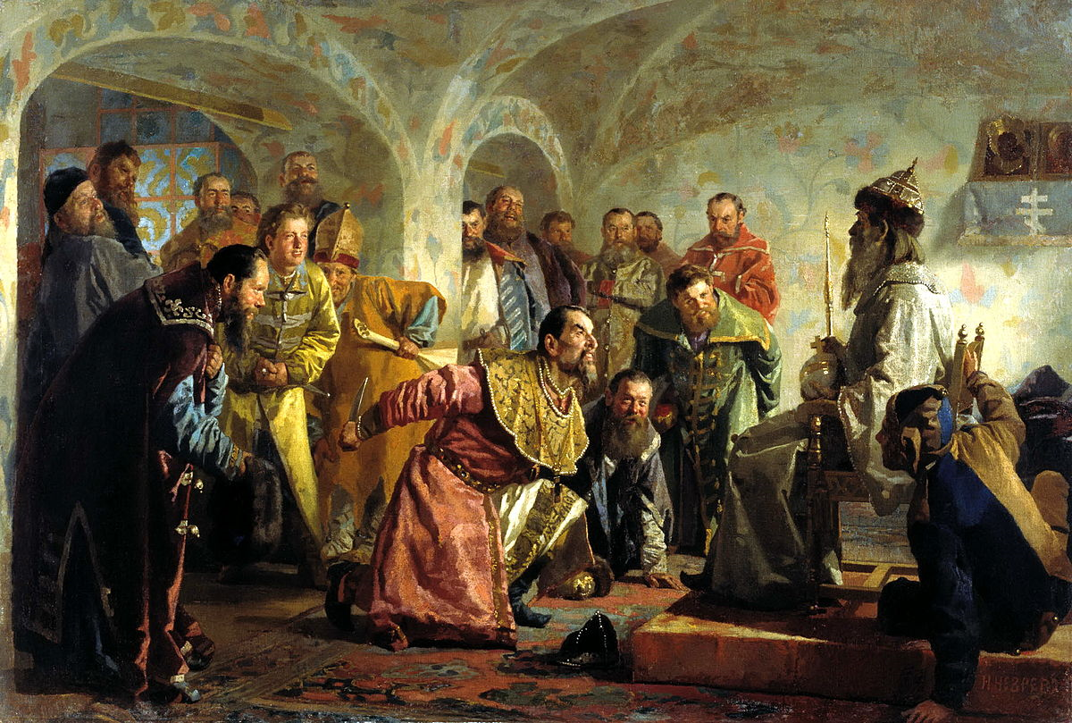

Slide 7
Декабрь 1569 года
По приказу Ивана IV принял яд его двоюродный брат, князь Владимир Андреевич Старицкий, второй по знатности человек во всей России после смерти самого царя. Вместе с ним были умерщвлены его семья, приближенные, слуги.

Slide 8
Митрополит Филипп
Долго беседовал с царем, пытаясь убедить упразднить опричнину, и затем произнес обличительную проповедь на богослужении в Успенском соборе в присутствии царя и свиты: «На Руси нет милосердия для невинных и праведных…»
Он утверждал, что Бог взыщет с царя за «невинную кровь».

Slide 9
Иван отвечал:
«Доселе я был кроток с тобой, митрополит, с твоими приверженцами и с моим царством. Теперь вы узнаете меня!»
Он создал церковный собор, превратившийся в судебный процесс, на котором святителя обвинили в чародействе и порочной жизни. Митрополита лишили сана и заточили в монастыре. В декабре 1569 года он был тайно задушен в своей келье опричником Малютой Скуратовым.

Slide 10
25 июля 1570 года
На широкую рыночную площадь в Москве, в Китае- городе, были введены 300 «опальных». К месту казни явился сам царь в полном вооружении свиты. Четыре часа продолжалась расправа, казнены 116 человек. Печатник Иван Висковатый, отважившийся на объяснение с царем, убеждая прекратить кровопролитие, был разрезан на части живьем, казначей Никита Фуников бы заживо сварен в кипятке.

Slide 11
Не щадил сел и деревень, принадлежащих «опальным»
«В коломенских селах скончавшихся православных христиан, Ивановых людей, 20 человек, а имен их Бог весть».
Или:
«В Бежецком верху Ивановых людей 65 человек убито да 12 человек, скончавшихся ручным усечением, имена их ты, Господи, сам ведаешь»

Slide 12
Итоги опричнины
Усиление самодержавной власти
ликвидация последнего удельного князя Владимира Старицкого и новгородского самоуправления
Хозяйственный упадок страны
Поражение в Ливонской войне
Человеческие жертвы

